Slide 1
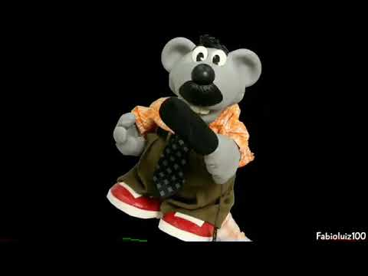

Slide 2

Processo de Reserva de assento de uma sessão de cinema pelo ingresso.com
Feito por Erick Eloi Pimenta Pimentel
😀 😎 🗿

Slide 3
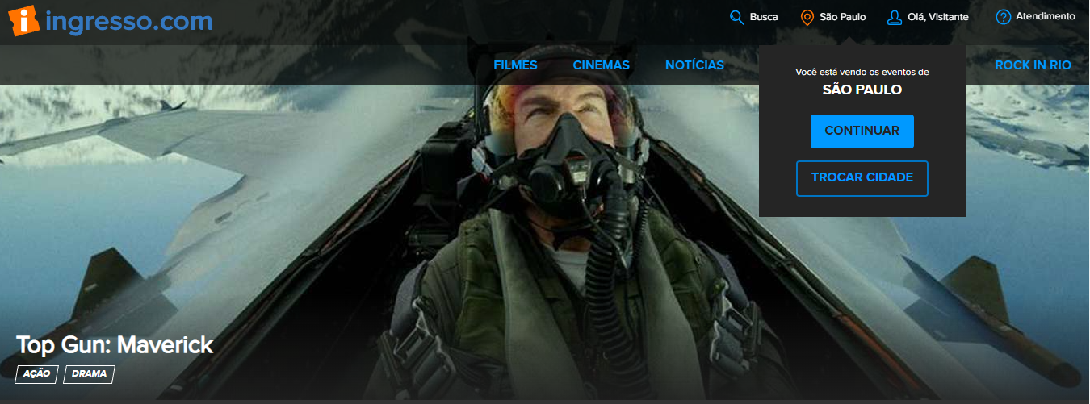
Apresentação do Ingresso.com

Slide 4
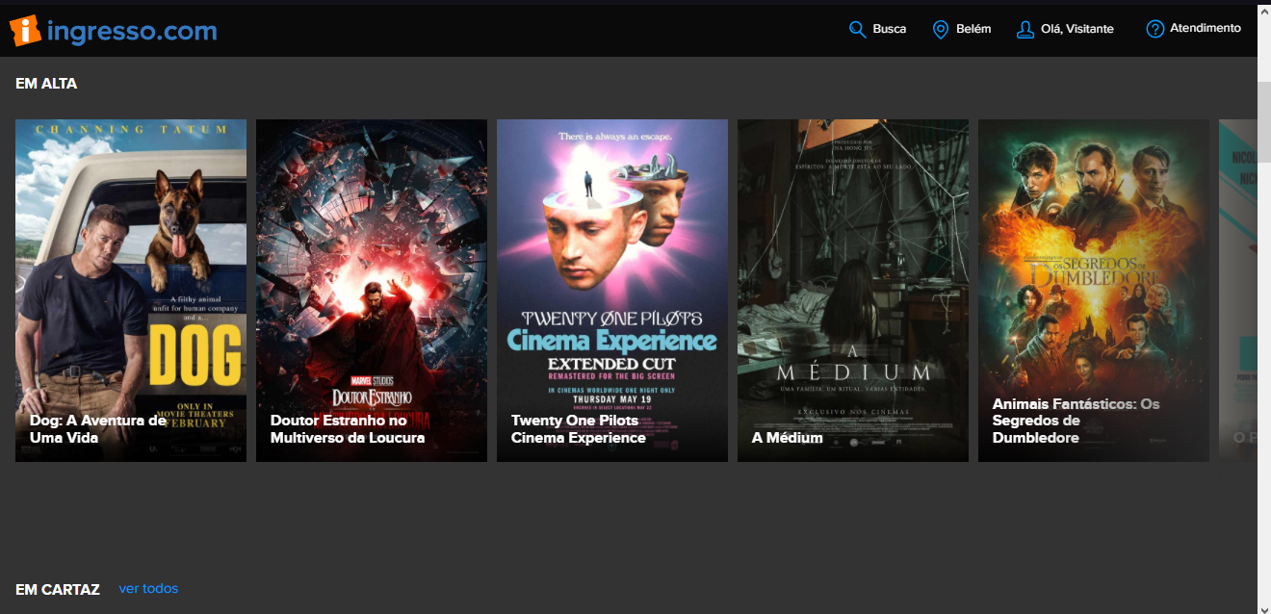
Processo de Reserva de assento

Slide 5
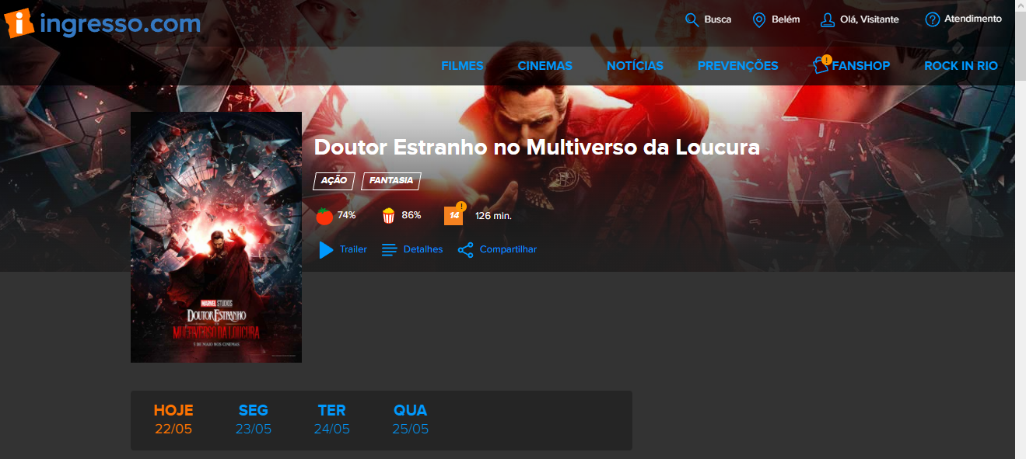
Selecionar o Filme: “Doutor Estranho...”

Slide 6
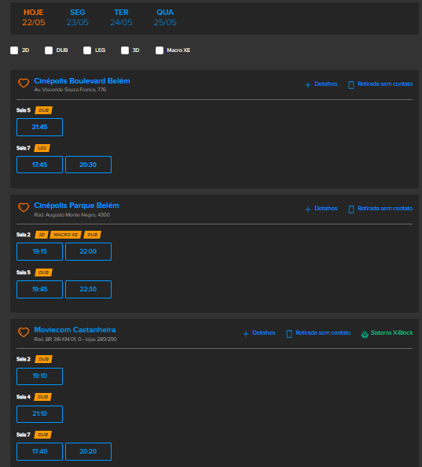
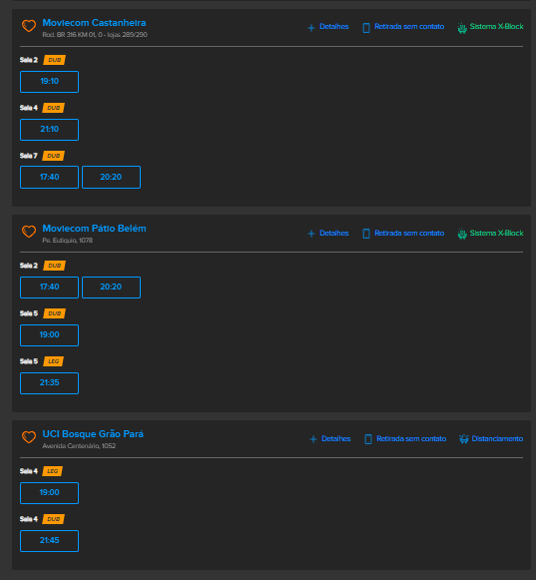
Selecionar Sessão

Slide 7
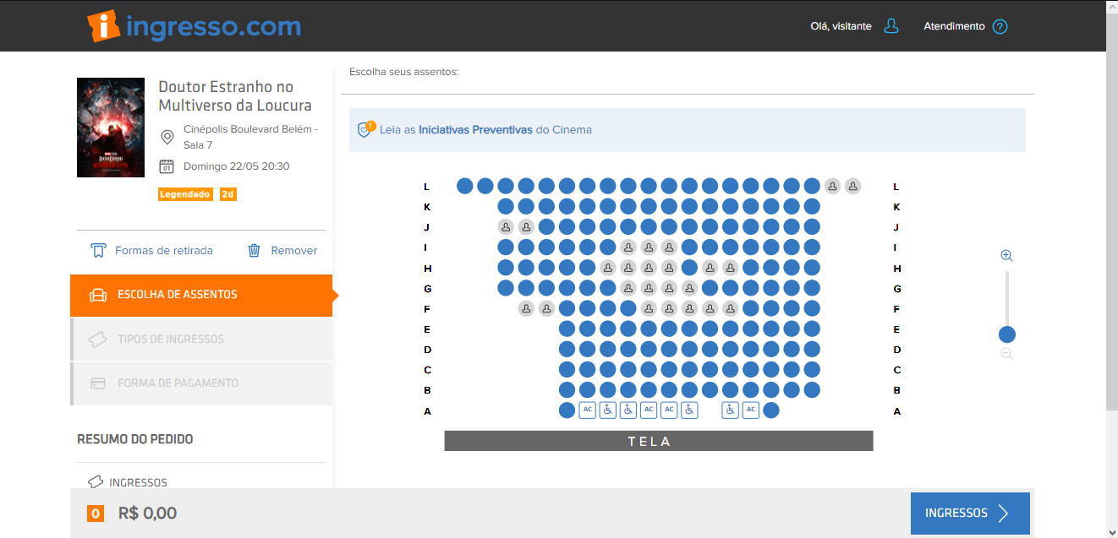
Selecionar Assento

Slide 8
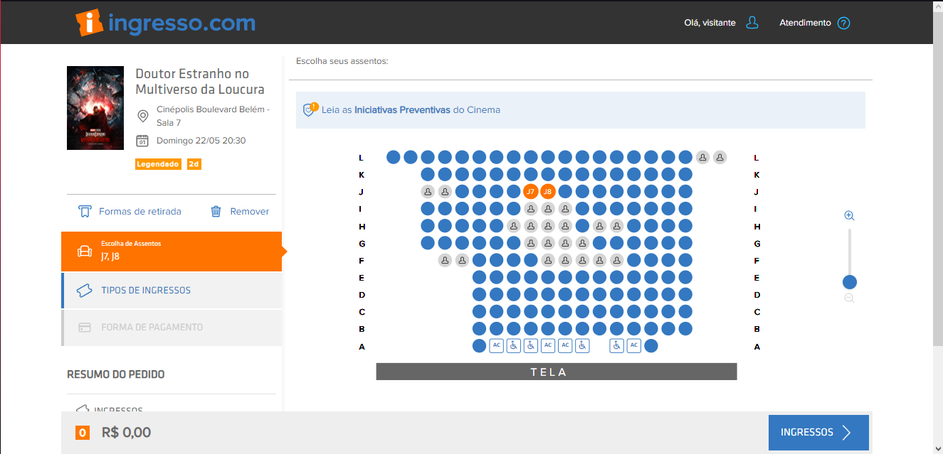
Selecionar Assento

Slide 9
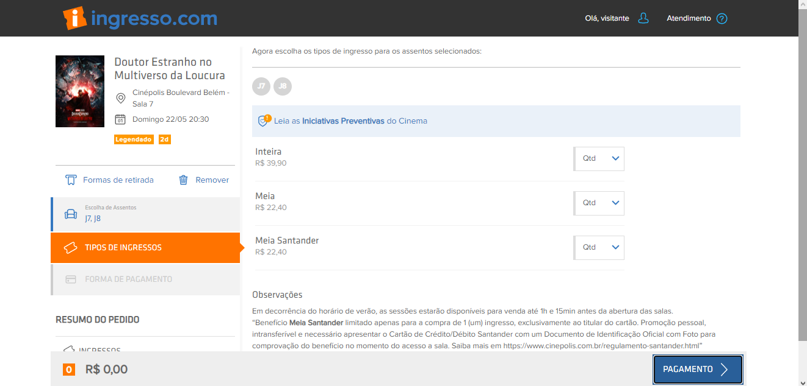
Selecionar Tipo de Ingresso

Slide 10
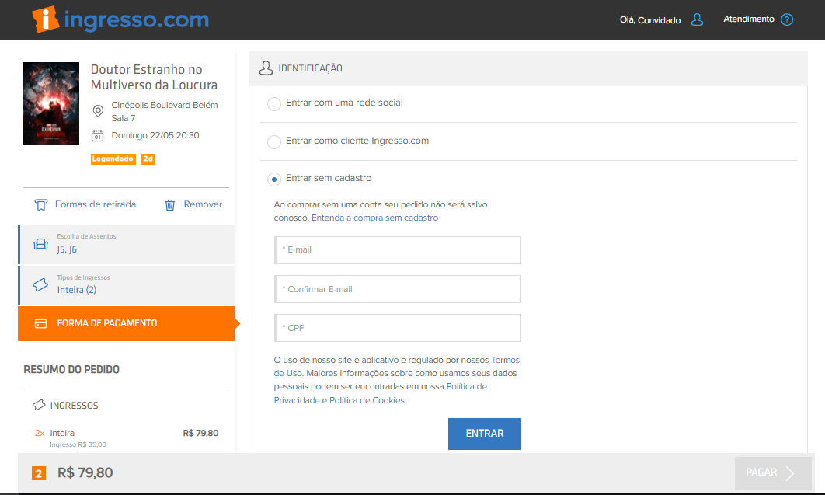
Fazer Login / Cadastro... E etc...

Slide 11
Abrir PDF ou Bizagi Modeler – Modelagem Ingresso.com
Clique para abrir:

